Slide 1
MENYUSUI DAN PERKEMBANGAN NEURO SCIENCE PERINATAL

Slide 2
Hasil penelitian Brazelton pada anaknya sendiri sejak dalam kandungan dalam bidang neuroscience menyingkap tabir yang menakjubkan tentang kehebatan otak manusia. Penggunaan CT-scan, MRI (Magnetic Resonance Imaging), PET (Positron-Emission Tomography), tracer glukosa radioaktif, dan penggunaan dioda yang dikombinasikan dengan komputer simulator memungkinkan manusia mengamati berbagai aktivitas otak.

Slide 3
Kecerdasan sangat
ditentukan oleh otak. Dengan
memberikan stimulasi-stimulasi pendidikan yang tepat
maka akan mencerdaskan otak.
Kecerdasan
yang
dikembangkan tidak hanya kecerdasan intekelektual, tetapi juga emosional, sosial, dan kecerdasan lainnya.
Melalui pendidikan yang baik, potensi-potensi anak dapat dikembangkan secara optimal dan seimbang untuk membangun manusia Indonesia seutuhnya yang religius, berpengetahuan luas, terampil, dan memiliki sikap yang baik.

Slide 4
PEMBENTUKAN OTAK
Lempeng otak (neural plate) dibentuk dari sel-sel embrionik sejak usia kehamilan 15 hari. Selanjutnya ia mengalami perkembangan yang pesat. Pada usia kehamilan 16 minggu otak sudah mulai berfungsi. Hal itu tampak dari mulai adanya gelombang elektrik di otak. Sampai usia 24 minggu, bagian korteks (cortex) masih halus belum terlihat adanya lipatan-lipatan (sulci).

Slide 5
Pembentukan otak baru sempurna di akhir kehamilan, lengkap dengan lipatan-lipatan (Gambar 1). Bagian lipatan yang menonjol yang disebut gyrus dan sudah terbentuk. Gyrus merupakan daerah cortex yang sangat
penting untuk berpikir dan menyimpan
informasi. permukaan
Dengan adanya lipatan-lipatan, maka luas
cortex bertambah dalam ruang tengkorak yang terbatas (Gambar 2).

Slide 6
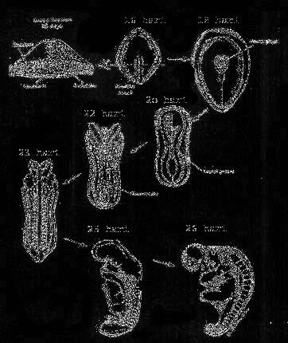
GAMBAR 1. PERKEMBANGAN OTAK DIMULAI HARI KE 16 SETELAH PEMBUAHAN

Slide 7
Tampak pada hari ke 16 sudah terbentuk lempeng neural yang selanjutnya akan berkembang menjadi otak dan sumsum tulang belakang. Pada hari ke 26 sudah tampak jelas bagian kepala dan calon tulang belakang (Gambar 1).
Selanjutnya, otak mengalami pertumbuhan dan perkembangan yang sangat pesat. Melalui CT scan dapat diketahui bahwa pada usia tiga bulan, ukuran kepala jauh lebih besar dari anggota badan lainnya. Hal itu membuktikan bahwa perkembangan otak mendahului perkembangan anggota badan lainnya.

Slide 8
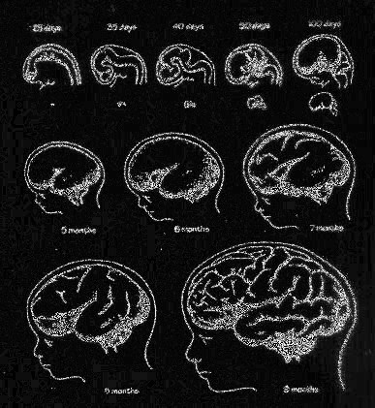
GAMBAR 2. PERKEMBANGAN OTAK SAMPAI SAAT MAU LAHIR

Slide 9
Pada gambar di atas, tampak perkembangan otak yang terjadi sangat pesat. Pada usia kehamilan 3 bulan otak sudah tampak jelas dan pada usia kehamilan 7 bulan mulai terbentuk lipatan-lipatan pada bagian cortex. Lipatan terbut menjadi sempurna pada usia kehamilan 9 bulan. Lipatan-lipatan pada otak memperluas korteks yang menjadi pusat logika dan penyimpanan memori.

Slide 10
Ketika lahir, struktur otak sudah sempurna dan sebagian sudah siap digunakan. Proses selanjutnya ada dua proses yang sangat penting yaitu pembentukan selubung mielin yang dikenal dengan proses Mielinasi dan pembentukan sinapsis atau hubungan antar sel syaraf. Struktur otak orang dewasa tampak pada Gambar 3 berikut.

Slide 11
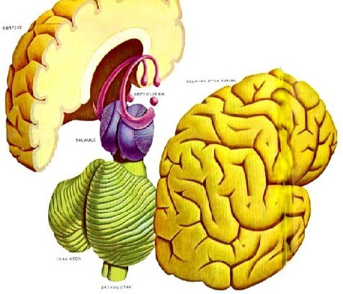
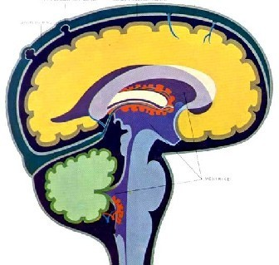
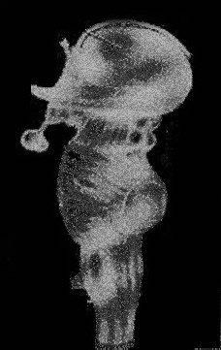
GAMBAR 3. (A) OTAK DAN BAGIAN-BAGIANNYA.
(B) PENAMPANG LINTANG OTAK. (C) OTAK TENGAH DAN PONS.
Korteks belahan kiri
K
orteks belahan kanan
Medula
Korteks
Otak kecil

Slide 12
FAKTOR YANG MEMPENGARUHI PERKEMBANGAN PRENATAL OTAK
Pembentukan otak merupakan hasil perpaduan antara cetak biru (genetik) dengan faktor lingkungan. Faktor genetik merupakan faktor internal yang diperoleh dari rekombinasi gen kedua orangtuanya. Faktor lingkungan meliputi semua faktor dari luar diri anak, seperti gizi dan stimulasi.

Slide 13
Kecukupan makanan dan gizi yang seimbang mempengaruhi pembentukan otak. Oleh karena itu, sangat penting bagi ibu hamil untuk mengkonsumsi makanan yang cukup dan bergizi. Kekurangan makanan dan gizi menyebabkan pertumbuhan otak dan badan bayi tidak optimal.

Slide 14
Kecukupan kalsium, fosfor dan asam lemak tertentu seperti DHA, Omega-3, dan EPA yang dibutuhkan untuk pertumbuhan sel-sel otak, mempengaruhi pertumbuhannya. Ikan laut seperti tongkol ditengarahi mengandung DHA sehingga baik dikonsumsi oleh ibu hamil. Sekarang sudah banyak terdia makanan dan suplemen yang mengandung zat-zat tersebut di atas sehingga memudahkan para ibu untuk memenuhi kebutuhan gizi anak yang dikandungnya.

Slide 15
Stimulasi dini juga berpengaruh terhadap pembentukan dan pertumbuhan otak. Suara ibu, seperti perkataan, degup jantung, tarikan nafas, bacaan Al Quran, musik, sentuhan dan belaian di perut, yang lembut, memberi stimulasi positif. Stabilitas emosi ibu akan terkait dengan stablitas hormonal juga akan mempengaruhi perkembangan otak.

Slide 16
Obat-obatan, kafein, narkoba, alkohol, nikotin, radiasi, teratogen, dan penyakit memberi stimulasi negatif terhadap perkembangan otak. Oleh karena itu ibu hamil harus menjaga emosi dan menjauhi dari makanan dan minuman yang tidak sehat.

Slide 17
PERKEMBANGAN POSTNATAL OTAK
Berbeda dengan pertumbuhan fisik, sel syaraf otak tidak
bertambah lagi jumlahnya setelah lahir,
tetapi syaraf
pembantukan myelin dan hubungan antar sel
terus berlangsung. Diperkirakan jumlah sel syaraf otak orang dewasa mencapai 100.000.000.000 (100 milyar) dan ditambah lebih banyak lagi sel glia sehingga mencapai sekitar satu trilyun sel. Setelah lahir, jumlah hubungan antar sel syaraf otak (sinap) melalui dendrit dan neurit terus bertambah.

Slide 18
Satu sel syaraf otak dapat menjalin hubungan dengan, 5, 10, 100 atau bahkan 20.000 sel syaraf otak lainnya. Jadi jika semua sel syaraf rata-rata membentuk 10.000 hubungan, maka akan menghasilkan kombinasi 100.000.000.000. ! 10.000!. Bisa dibayangkan betapa rumitnya jaringan syaraf otak tersebut. Semakin banyak jumlah hubungan tersebut semakin cerdas otaknya. Jumlah hubungan antar sel syaraf otak tersebut sangat ditentukan oleh stimulasi dan makanan (Periksa Gambar dan 4 berikut ini).

Slide 19
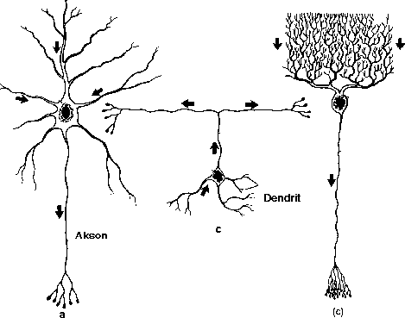
GAMBAR 4. BERBAGAI BENTUK SEL SYARAF OTAK DAN SEJUMLAH CABANG DENDRITE DAN NEURIT YANG SIAP MEMBENTUK JARINGAN. ARAH PANAH MENUNJUKKAN ARAH IMPULS (ARUS LISTRIK)

Slide 20
Di samping itu, proses mielinasi juga terus berjalan. Selubung mielin terdiri atas lipoprotein dan berfungsi sebagai isolator dan sekaligus penguat aliran listrik melalui sel syaraf. Selubung mielin (myelin sheath) ini mempengaruhi kecepatan transfer impuls atau arus listrik di otak sehingga mempengarui kecepatan berpikir.

Slide 21
Oleh karenanya, memberikan stimulasi pada anak sangat penting untuk pertumbuhan hubungan antar sel syaraf otak dan pertumbuhan mielinnya. Periksa gambar sel syaraf otak yang dirangsang (cerdas) dan yang tidak dirangsang (tidak cerdas) (Gambar 5).

Slide 22
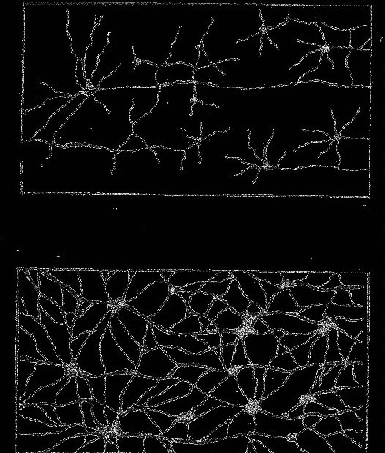
Gambar 5. Model dirangsang (atas) dirangsang (bawah)
otak yang tidak dan otak yang

Slide 23
SEL SYARAF DAN KINERJANYA
Inti dari otak adalah sel syaraf otak yang berfungsi untuk mengenali, memperoses, dan merespon serta mengkoordinasikan tindakan sebagai respon terhadap rangsang. Mula-mula sel pada indera menerima rangsang. Rangsang yang cukup kuat menyebabkan sel syaraf reseptor pada indera tereksitasi sehingga timbul arus listrik. Arus listrik dialirkan ke otak melalui syaraf sensoris.

Slide 24
Otak memproses informasi tersebut dan memberikan tanggapan yang selanjutnya disampaikan ke efektor (alat gerak) melalui syaraf motoris. Kepekaan terhadap rangsang, kecepatan menghantarkan-memproses- dan memberi tanggapan terhadap rangsang menjadi faktor penting kecerdasan.

Slide 25
Dalam keadaan tidak ada rangsang, sel syaraf bermuatan negatif. Di dalam sel banyak ion Cl⁻ dan K⁺. Jika terkena rangsang, banyak ion Natrium (Na⁺) masuk ke dalam membran sel syaraf. Jika perubahan tersebut mencapai nilai ambang, maka sel syaraf akan tereksitasi dan terjadi arus listrik (impuls) yang selanjutnya dialirkan oleh syaraf sensoris ke otak.

Slide 26
OTAK DAN BAGIAN-BAGIANNYA
Manusia memiliki sistem syaraf yang terdiri atas syaraf pusat yaitu otak dan sumsum tulang belakang, serta syaraf tepi yaitu semua syaraf yang menjulur ke seluruh bagian tubuh dari sistem syaraf pusat.

Slide 27
Secara umum otak manusia terdiri atas tiga bagian: otak besar (cortex), otak kecil (cerebellum), dan batang otak (pons). Ketiga bagian tersebut memiliki bagian-bagian yang lebih detail lagi. Marian Damond seorang peneliti otak dari universitas California di Barkley (dalam Dryden & Vos, 1994) membagi otak menjadi tujuh bagian, yaitu:

Slide 28
Prefrontal Cortex
Merupakan bagian yang penting untuk berpikir, memproses dan menyimpan memori.
  Temporal Lobe Merupakan pusat bicara.
  Motor Cortex
Pusat pengaturan aktivitas organ tubuh untuk melakukan gerak terkoordinasi.
  Parietal Lobe
Pusat pengaturan gerak tangan dan kemampuan spatial.
  Occipital Lobe
Pusat pengaturan visual.
  Cerebellum (Otak kecil)

Slide 29
Pusat pengaturan secara dinamis keseimbangan, koordinasi, dan berperan sebagai pilot otomatis.
  Medulla
Pusat pengaturan kerja jantung dan paru-paru.
  Sistem limbik
Pusat pengendalian emosi, seks, cinta, dan kesabaran.
  Hipotalamus
Perantara, semua rangsang dari indera ke otak melalui Hipotalamus baru dilanjutkan ke cortex dan bagian lainnya
  Hipofisis
Suatu bagian otak yang terletak di bawah (ventral) hipotalamus yang berfungsi sebagai penghasil hormon yang menstimulasi kerja otak dan kelenjar lainnya (Periksa gambar 3.)

Slide 30
OTAK KIRI DAN OTAK KANAN (BIUNE)
Otak terdiri atas belahan kiri dan kanan yang tidak sama fungsinya. Otak kiri menjalankan fungsi linier, sikuensial, logis, analitis, konvergen, kata, ditail, dan angka. Otak kanan memiliki fungsi dimensi, intuitif, imajinasi, divergen, ritme, gestalt, holistik, dan spatial.
.

Slide 31
Antara otak kiri dan kanan dihubungkan oleh korpus kolosum. Korpus kolosum kadang membuka hubungan antara belahan kanan dan kiri (reaksi fusi) dan kadang memisah (reaksi fisi) sehingga menjadikan otak sebagai reactor (Cerebreaktor).

Slide 32
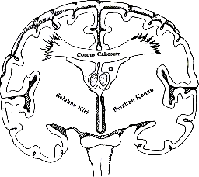
Dalam waktu yang sangat singkat trilyunan informasi dapat diproses melalui kerja fusi dan fisi kedua belahan tersebut. Oleh karena itu fungsi guru dan orangtua ialah membuka gembok kedua belahan otak tersebut agar dapat bekerjasama secara maksimal

Slide 33
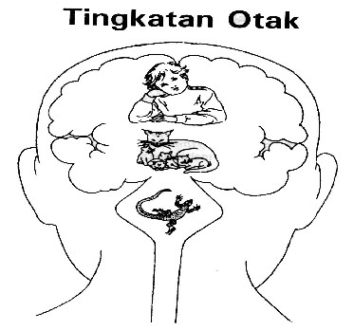
OTAK TRIUNE
Otak dapat di pisahkan menjadi otak atas, tengah dan bawah. Otak
atas atau korteks
fungsi
menjalankan
intelektual. Otak tengah atau sistem limbik (medula) disebut juga
otak menjalankan emosi.
mamalia fungsi

Slide 34
Sedangkan otak bawah atau otak reprilia menjalankan fungsi refleks. Kalau kita ketemu teman atau saudara kita tersenyum dan menyapanya dengan ramah; hal itu dikoordinasikan oleh otak bawah sehingga segalanya terjadi secara refleks dan alami.

Slide 35
Tetapi kalau tukang foto yang akan mengambil foto kita mengatakan “tersenyum dong” lalu kita tersenyum, maka senyum tersebut dikoordinasikan oleh otak atas, hasilnya
senyum palsu. Guru
dan pendidik harus mampu agar bekerjasama
menyentuh ketiganya
secara baik
sehingga menyatu yang disebut otak triune.

Slide 36
INDERA SEBAGAI ALAT INPUT OTAK
Manusia memiliki banyak indera: mata, telinga, lidah, hidung dan kulit yang dikenal dengan panca indera. Selain itu masih terdapat beberapa reseptor di dalam tubuh. Indera merupakan alat pemasukan data bagi otak.

Slide 37
Indera mengubah rangsang menjadi arus listrik (impuls), yang selanjutnya dialirkan ke otak. Otak mencoba menerjemahkan impuls tersebut menggunakan memori yang telah dimiliki untuk menghasilkan sensasi dan persepsi. Stimulasi pada indera akan berpengaruh terhadap perkembangan otak dan kecerdasannya.

Slide 38
Kulit
Pada kulit terdapat syaraf sensoris yang peka terhadap permukaan (kasar-halus), suhu (panas-dingin) dan sakit. Perangsangan pada kulit, melalui sentuhan yang lebut akan merangsang perkembangan otak.

Slide 39
Telinga
Telinga berfungsi
sebagai sensor pendengaran dan
keseimbangan. Syaraf pendengaran-keseimbangan menghantar rangsang pendengaran dari koklea (rumah siput), rangsang rasa sikap gerakan badan yang indranya berada di dalam ampula ketiga kanalis semisirkularis dan rangsang gaya berat yang indranya berada di dalam utrikulus dan sakulus. Adalah persoalan yang menarik mengapa 3 indra yang berbeda berada di satu alat yaitu labirin.

Slide 40
Mata
Syaraf pelihat menerima rangsang cahaya antara panjang gelombang 400-700 milimikron yang ditangkap oleh sel- sel retina mata. Rangsang yang berasal dari sisi lateral papilla nervi optici disalurkan ke korpus genikulatum leteral yang terletak di bagian belakang pulvinar thalamus. Rangsang yang berasal dari bagian medial papilla nervus II berjalan menyilang dalam kiasma optikum dan bersinapsis di korpus geniukulatum laterale sisi lain.

Slide 41
Dari korpus geniukulatum
laterale ke luar syaraf
berkas yang
sambuangannya yang berjalan dalam
disebut radiasio optika Gratioleti yang berakhir di pusat pelihatan primer di korteks lobus oksipitalis bagian medial, di atas dan di bawah fisura kalkarina. Dengan demikian lapangan pandang sebelah kiri ditangkap pusat pelihatan lobus oksipitalis kanan dan lapangan pandang kanan jauh di pusat pelihatan kiri.

Slide 42
Penelitian Huebel dan Wiesel menunjukkan bahwa di korteks visual primer, benda yang dilihat terurai menjadi unsur bentuk dan warnanya. Di pusat pelihatan ini terdapat daerah yang hanya menerima rangsang warna, daerah lain hanya menangkap garis dengan kemiringan tertentu, ada yang menangkap bentuk.

Slide 43
Gerakan ditangkap oleh daerah khusus lain. Di daerah sekitar pusat pelihatan primer terdapat daerah pelihatan sekunder yang berfungsi menggabung komponen- komponen yang terurai ini menjadi benda yang utuh. Dengan bekerja sama dengan lobus parietalis dan lobus temporalis benda yang dilihat dikenali dan dimengerti.

Slide 44
Sebagai indera mata baru berfungsi baik sekitar sebulan. Mata perlu beradaptasi dengan intensitas cahaya. Di dalam kandungan suasana gelap gulita dan setelah lahir terang benderang. Perangsangan melalui mata dapat diberikan ketika anak sudah mulai melihat dengan memberikan peluang untuk melihat sekelilingnya dan dengan memberi benda-benda berwarna- warni.

Slide 45
Hidung
Indra penghidu (pembau) terletak di puncak rongga hidung. Molekul- molekul zat kimia yang berbau ditangkap indra ini dan menimbulkan rangsang syaraf yang disalurkan melalui syaraf kranial I: nervus olfaktorius. Rangsang ini kemudian diteruskan ke pusatnya di daerah ujung baga pelipis bagian medial. Di sini serat-serat syaraf nervus olfaktorius juga berhubungan dengan amigdala yang menjadi pusat utama emosi. Dengan demikian bau yang dihidu dapat merangsang timbulnya emosi tertentu.

Slide 46
Lidah
Lidah merupakan reseptor zat kimia cair. Zat kimia yang dicairkan oleh air ludah memberi rangsang terhadap pupil pengecap pada lidah. Pupil pengecap tersebut dihubungkan oleh syaraf sensoris ke otak bagian pembau

Slide 47
Pusat syaraf pembau berada di medula oblongata, mengurus hal-hal berikut:
  muskulus stilofaringeus yang turut bekerja ketika menelan makanan
kelenjar ludah glandula parotis melalui parasimpatiknya
rasa kecap 1/3 lidah bagian belakang
rasa permukaan daerah faring atas dan lidah belakang.
syaraf

Slide 48
Reseptor lain
Selain ke-lima indera, tubuh manusia dilengkapi dengan reseptor lain, seperti reseptor kimia (chemoreceptor) yang antara lain berguna untuk mengetahui kadar gula dan kadar oksigen dalam darah. Jika kadar gula darah rendah, kita merasa lapar. Masih ada lagi reseptor pada otot yang disebut proprioreseptor yang juga berfungsi untuk mengetahui posisi tubuh.

Slide 49
Perkembangan motorik
Motorik, gerakan, mempunyai unsur-unsur kekuatan, refleks, tonus, keseimbangan, koordinasi. Gerakan dilaksanakan oleh otot-otot yang melekat pada tulang. Otot mengerut dan mengiwang, kontraksi dan relaksasi, diatur oleh sistem syaraf. Pusat gerakan di dalam otak seperti telah diterangkan di atas ialah di daerah belakang bagian parietal yang berbatasan dengan baga ubun-ubun.

Slide 50
Perkembangan emosi
Bayi yang baru lahir telah menunjukkan adanya emosi. Bila perutnya penuh, tekak tidak kering, bokong kering, ia tenang; bila sadar tampak senang. Bila tekak kering, perut kosong atau bokong basah, ia gelisah. Bila tidak segera ditolong ia tampak kesal dan menangis. Bila masih didiamkan saja teriakannya makin keras, lengan, tungkainya bergerak-gerak makin kuat seperti tampak marah. Hal ini menunjukkan hubungan emosi dengan fungsi sistem syaraf autonom orto - dan para-simpatik serta motorik. Bila terkejut, bayi juga dapat menangis dan tampak takut.

Slide 51
KERJA OTAK SEBAGAI PUSAT BERPIKIR
•
•
•
Menerjemahkan Informasi dari Indera/organ sensoris Memproses Informasi
Menyimpan Informasi
Me-recall Informasi
•
•
•
•
Mengontrol Gerakan Mengontrol Bahasa Mengontrol Emosi/perasaan Mengontrol Hormonal

Slide 52
IMPLIKASI DALAM DUNIA PENDIDIKAN
Optimalisasi kecerdasan
Pendidikan sebaiknya mengembangkan kecerdasan,
bukan hafalan, yaitu
yang
melalui cerdas
stimulasi otak antara lain
untuk mampu
berpikir. Otak
menciptakan sesuatu yang baru, menemukan alternatif
yang tak pernah dipikirkan
orang, dan mengatasi
masalah dengan elegan. Teknik stimulasi otak ini antara lain melalui pendidikan yang divergen, resiprokal, dan eksploratif.

Slide 53
Metode pengembangan tersebut telah
dikembangkan
para ahli. De Bono, misalnya, mengembangkan latihan otak yang disebut Lateral thinking; Bruner mengembangkan High Order Tthinking (HOT); Case, mengembangkan Problem solving; Gardner mengembangkan Multiple Intelligences; dan Goleman mengembangkan Emotional Intlligences. Semua kita gunakan untuk mencerdaskan generasi masa depan bangsa Indonesia.

Slide 54
Keseimbangan fungsi otak kanan dan kiri
Otak kanan dan otak kiri memiliki fungsi yang berbeda. Otak kanan lebih bersifat intuitif, acak, tak teratur, divergen. Sedangkan otak kiri bersifat linier, teratur, dan konvergen. Oleh karena itu pendidikan hendaknya mengembangkan kedua-belahan otak itu secara seimbang. Pembelajaran yang bersifat eksploratori dan divergen, lebih dari satu kemungkinan jawaban benar akan mengembangkan kedua belahan otak tersebut.

Slide 55
Keseimbangan otak triune
Pendidikan harus mengembangkan secara seimbang fungsi otak atas, tengah dan bawah (logika, emosi, dan motorik) yang sering disebut juga head, heart, and hands. Hal itu sesuai dengan tujuan pendidikan nasional yaitu mengambangkan manusia yang cerdas, terampil, dan beakhlak mulia.

Slide 56
Pengembangan motorik tangan
Keterampilan tangan manusia jauh
lebih
unggul
dibanding binatang manapun. Gerak tangan ini dikoordinasikan oleh otak bagian frontal yang berkembang pesat. Oleh karenanya stimluasi melalui motorik tangan perlu dilakukan sejak dini. Koordinasi tangan ini sifatnya berkebalikan, di mana tangan kiri dikendalikan otak bagian kanan. Oleh karena itu tidak selayaknya kita melarang anak menggunakan tangan kirinya karena hal itu justru sedang mengembangkan otak kanannya

Slide 57
Pengembangan kemampuan berbahasa
Kelebihan lain manusia atas binatang ialah kemampuan berbahasa. Kemampuan ini dikontrol oleh pusat bahasa, yaitu pada lobus prefrontal. Oleh karena bahasa dan kognisi saling mendukung, maka kemampuan bahasa perlu dikembangkan sejak dini. Berbagai fasilitas yang mampu mengembangkan kemampuan bahasa diperlukan untuk memacu munculnya kemampuan berbahasa, baik lisan maupun tulis. Alat-alat tulis berbagai warna dan ukuran, tape dan berbagai suara dan lagu untuk anak-anak, buku- buku bacaan bergambar yang menarik, dan “environmental print” amat mendukung munculnya literasi.

Slide 58
Multiple Intelligences (MI)
Setiap orang itu unik, ia memiliki bakat, potensi, dan keinginan sendiri. Teori MI dari Howard Gardner (2000) mengingatkan kita akan kecerdasan yang ganda. Pendidikan harus mempertimbangkan tipe kecerdasan anak tersebut, bakat, dan keinginannya. Guru harus menggunakan berbagai metode, media, dan objek belajar untuk mengembangkan kecerdasan yang beragam.

Slide 59
Belajar sepanjang hayat
Otak dapat digunakan sepanjang hayat, bahkan akan terus berkembang kemampuannya jika digunakan. Sebaliknya, otak akan mereduksi dan cepat pikun jika tidak digunakan untuk berpikir. Oleh karena itu, belajar sepanjang hayat merupakan salah satu cara menjaga agar otak terus berfungsi dengan baik.

Slide 60
CONCLUSION…
1. Otak manusia merupakan karunia Tuhan yang amat luar biasa, yang memungkinkan manusia
dapat berpikir, menggunakan menyebabkan
memiliki perasaan,
dan tersebut
bahasa. Kelebihan
manusia mampu belajar dan
berpikir tingkat tinggi. Oleh karena itu perlu dimanfaatkan dengan sebaik-baiknya.

Slide 61
2. Perkembangan otak dimulai saat bayi dalam kandungan. Bergai faktor mempengaruhi perkembangan tersebut. Secara umum faktor
tersebut ialah faktor genetik
dan antara
faktor lain
lingkungan. Faktor lingkungan
mencakup makanan yang bergizi, perilaku sehat ibu, kondisi emosi ibu, penyakit, dan stimulasi dini.

Slide 62
3. Setelah lahir, terjadi pembentukan sinap yang mencapai ribuan. Pembentukan sinap ini memungkin setiap sel berhubungan dengan banyak sel, sehingga mampu membentuk jaringan yang luas. Selain itu proses mielinasi juga terus berjalan yang memungkinkan sel syaraf mengalirkan listrik lebih cepat tanpa mempengauhi aliran listrik sel syaraf lainnya.

Slide 63
4. Pendidikan merupakan bagian terpenting dalam persiapan manusia, mulai dari kanak-kanak (the long childhood) sampai akhir hayat (pendidikan sepanjang hayat). Periode 0-8 tahun merupakan tahun emas (golden age) untuk mengembangkan kecerdasan anak. Oleh karena itu pendidikan usia tersebut perlu mendapat perhatian yang sangat serius untuk mengembangkan kecerdasan. Perasaan senang di sekolah (happy in school), kelas yang demokratis, guru yang menerima anak apa adanya, ramah, dan perhatian dibutuhkan agar anak dapat mengaktualisasikan diri secara optimal.

